Slide 1
Η ΔΙΑΔΙΚΑΣΙΑ ΤΗΣ ΜΟΡΦΩΣΗΣ-Ο ΑΘΗΝΑΙΟΣ ΚΑΙ Η ΕΡΓΑΣΙΑ-Η ΑΘΗΝΑ ΓΙΟΡΤΑΖΕΙ

Slide 2
ΔΙΑΔΙΚΑΣΙΑ ΤΗΣ ΜΟΡΦΩΣΗΣ
Ο παιδαγωγός: βοηθά στο σπίτι το αγόρι στην εκμάθηση των μαθημάτων του και το συνοδεύει στο σχολείο.
Ο γραμματιστής με τη σειρά του διδάσκει γραφή, ανάγνωση και την κατανόηση των ομηρικών επών στο αγόρι.
Ο κιθαριστής διδάσκει στο παιδί μουσική.
Ενώ ο παιδοτρίβης το εκγυμνάζει.

Slide 3
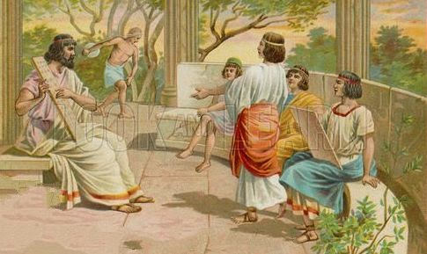
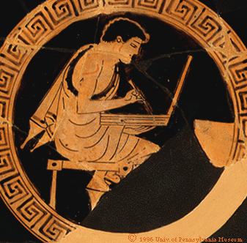

Slide 4
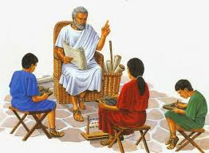
Τα παιδιά των πλούσιων Αθηναίων, στην εφηβική ηλικία, τα οποία προσπαθούσαν για μια υψηλή καριέρα στον πολιτικό τομέα, διδάσκονταν από τους σοφιστές την τέχνη της ορθής έκφρασης και της ικανότητας να πείθεις τον δήμο.
Οι σοφιστές ήταν μορφωμένοι άνθρωποι, οι οποίοι δίδασκαν στους νέους τη ρητορική με αδρή αμοιβή.
Όμως, τον νέο, και ιδιαίτερα τον έφηβο, τον βοηθούσε στη διανοητική και αισθητική του ανάπτυξη η όλη ατμόσφαιρα που κυριαρχούσε στην Αθήνα. Πνευματικό και καλλιτεχνικό κέντρο του ελληνισμού η Αθήνα, παρείχε κάθε δυνατότητα στους νέους να αναπτύξουν όλες τους τις ικανότητες, να διευρύνουν τους πνευματικούς τους ορίζοντες και να αναδείξουν τα όποια ταλέντα τους.

Slide 5
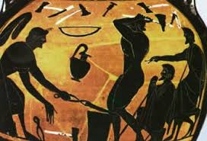
Οι Αθηναίοι αγρότες καλλιεργούν τα χωράφια τους, με τη βοήθεια των δούλων, ενώ η κτηνοτροφία είναι περιορισμένη.
Οι τεχνίτες εργάζονται σε μικρά εργαστήρια ανοιχτά προς το μέρος του δρόμου ώστε οι πελάτες να παρακολουθούν την εργασία τους.
Τα εργαστήρια και τα μαγαζιά είναι συγκεντρωμένα σε μία συγκεκριμένη περιοχή, ανάλογα με το είδος που κατασκευάζουν ή πουλούν.

Slide 6
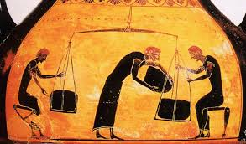
ΤΟ ΕΜΠΟΡΙΟ
Η αύξηση πληθυσμού συντελεί στη ραγδαία αύξηση του εμπορίου.
Εισάγονται τρόφιμα αλλά και πρώτες ύλες όπως δέρματα, ξυλεία και μέταλλα, για τις εργασίες των βιοτεχνών.
Τα προϊόντα των αθηναϊκών εργαστηρίων εξάγονται σε ολόκληρη τη Μεσόγειο.
Με την αίσθηση του εμπορίου, μια νέα δυναμική και πλούσια επαγγελματική κατηγορία, οι μέτοικοι, αποκτούν ισχύ και επηρεάζουν τις τύχες της πόλης.

Slide 7
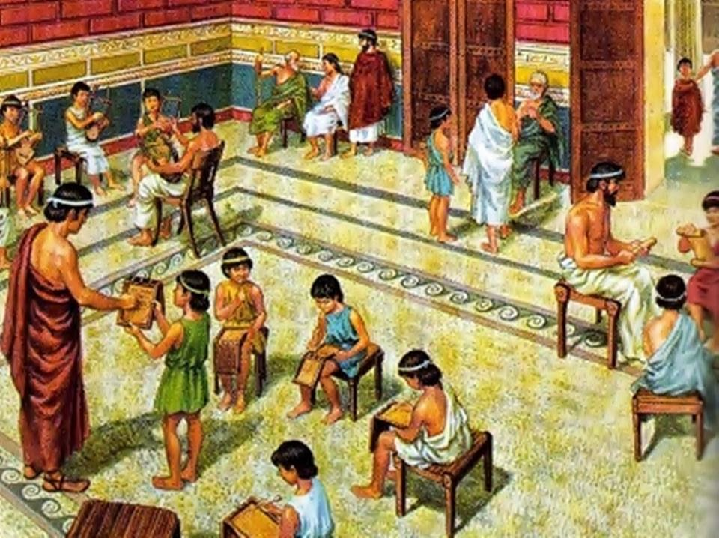
Στο περιθώριο αυτών των επαγγελματικών ενασχολήσεων οι καλλιτέχνες, οι διανοούμενοι και οι πολιτικοί υλοποιούν αυτό που ονομάστηκε «χρυσούς αιών» της Αθήνας.

Slide 8
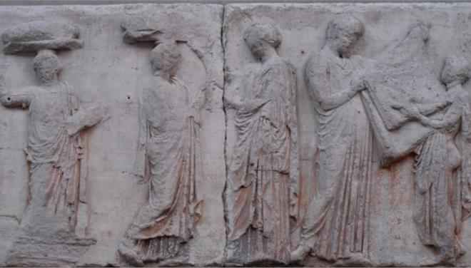
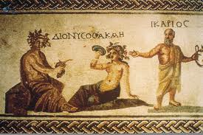
ΓΙΟΡΤΕΣ
Οι γιορτές ήταν συνυφασμένες με την καθημερινή ζωή της Αθήνας.
Η λαμπερότερη, η γιορτή της ίδιας της πόλης ήταν τα Παναθήναια, που τελούνταν κάθε τέσσερα χρόνια προς τιμήν της Αθηνάς.
Τα Μεγάλα ή «εν άστει» Διονύσια ήταν μια πολυήμερη γιορτή προς τιμήν του Διόνυσου.

Slide 9
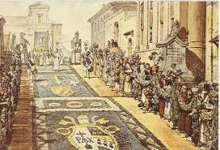
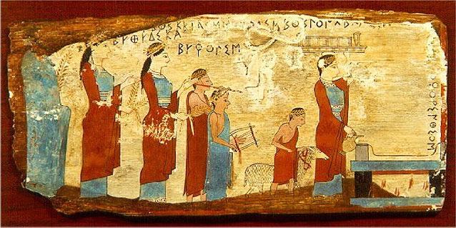
Τα Ανθεστήρια ήταν μία άλλη γιορτή αφιερωμένη στον ίδιο θεό (τον Διόνυσο) κατά την οποία οι Αθηναίοι δοκίμαζαν το νέο κρασί μέσα σε ατμόσφαιρα γενικής χαράς.
Τέλος, τα Ελευσίνια, γιορτή αφιερωμένη στη Δήμητρα και στην κόρη της Περσεφόνη, εορτάζονταν στις αρχές Οκτωβρίου.
Τα Ελευσίνια μυστήρια τελούνταν στην Ελευσίνα.

Slide 10
ΕΥΧΑΡΙΣΤΟΥΜΕ ΠΟΥ ΜΑΣ ΠΑΡΑΚΟΛΟΥΘΗΣΑΤΕ!
ΠΗΓΕΣ ΕΙΚΟΝΩΝ:GOOGLE
ΦΩΤΕΙΝΗ ΤΣΟΥΓΑ
ΧΡΥΣΑΝΘΗ ΚΑΛΕΤΣΙΟΥ

